Slide 1
الشغل والآلات البسيطة
1
2
علـــــــــــــــوم
الصف
الثالث الابتدائي
الدرس الأول
الشغل
3
الفصل الدراسي الثالث
الفصل (11)
الشغل والآلآت البسيطة
4
صفحة الكتاب 142

Slide 2
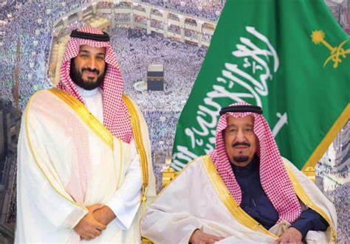
النشيد الوطني

Slide 3
M
تقويم المعرفة السابقة
T
هو تغير ينتج عنه مواد جديدة
ما هو التغير الكيميائي ؟
W
تغير اللون / الحرارة / الضوء
T
ماهي دلائل حدوث التغير الكيميائي ؟
F

Slide 4
الشغل
M
أهداف الدرس
T
يتوقع من التلميذ في نهاية الدرس :
W
أن تتعرف على مفهوم الشعل.
أن يصف الآلات البسيطة التي تساعد على إنجاز الشغل .
T
F
صفحة الكتاب 142

Slide 5
جدول التعلم
M
T
ماذا تعلمت
ماذا أريد أن أعرف
ماذا أعرف
W
T
F

Slide 6
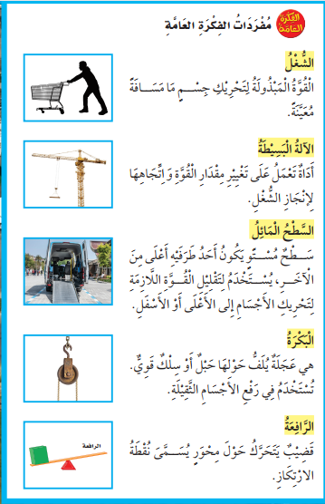
الشعل
M
مفردات الفكرة العامة
T
W
T
F

Slide 7
الشغل
1
انظر واتساءل
2
3
4
صفحة الكتاب 68

Slide 8
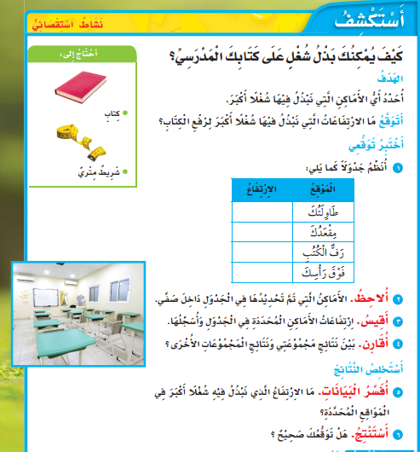
نشاط استقصائي
صفحة الكتاب 69

Slide 9
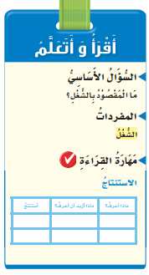
أقرأ وأتعلم
صفحة الكتاب 144

Slide 10
الشغل
1
الشغل ؟
2
هل كل ما نقوم به في المدرسة يعد شغلا ؟
3
4
صفحة الكتاب 71

Slide 11
الشغل
1
2
3
4
صفحة الكتاب 144

Slide 12
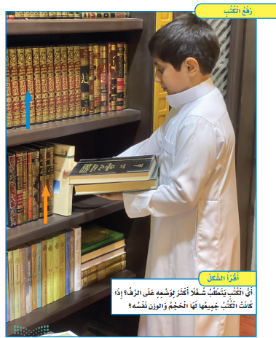
الشغل
M
الشغل
T
الشغل هو القوة الميذولة لتحريك الجسم مسافة معينة
W
يمكن حساب الشغل عن طريق العلاقة التالية :
الشغل = القوة × المسافة
T
F
صفحة الكتاب 70

Slide 13
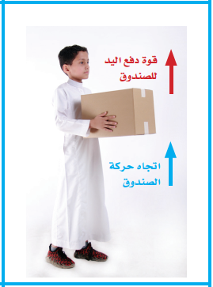
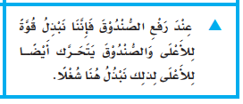
الشغل
1
هل نبذل شغلا في كل حالة مما يأتي :
2
3
4

Slide 14
الشغل
1
هل نبذل شغلا في كل حالة مما يأتي :
2
3
4

Slide 15
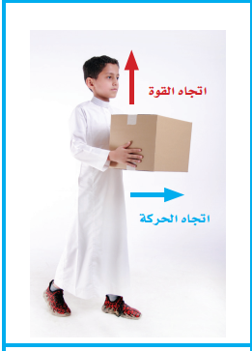
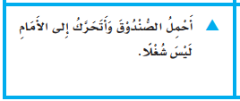
الشغل
1
هل نبذل شغلا في كل حالة مما يأتي :
2
3
4

Slide 16
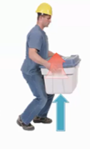
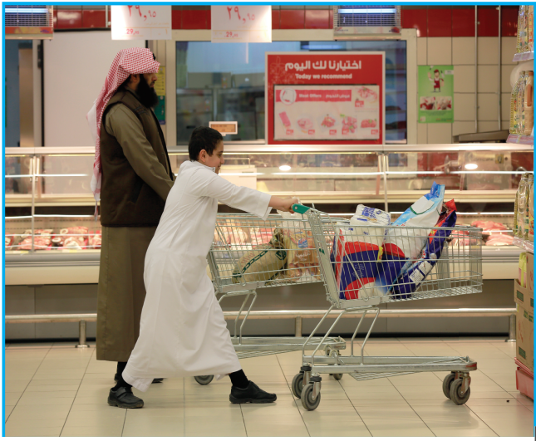
استراتيجية
الملاحظة
و الاكتشاف ..
هل نبذل شغلا في الحالات التالية ؟
لاحظ
الصورة التي امامك
و اجيب عن الأسئلة
التاليه
1
2
3
4

Slide 17
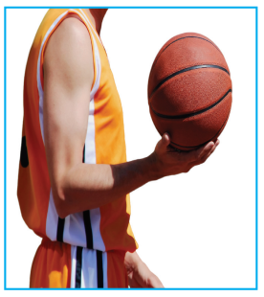
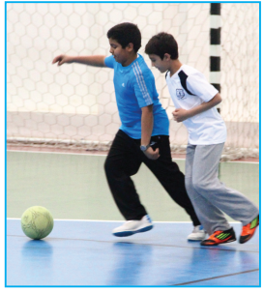
استراتيجية
الملاحظة
و الاكتشاف ..
هل نبذل شغلا في الحالات التالية ؟
لاحظ
الصورة التي امامك
و اجيب عن الأسئلة
التاليه
1
2
3
4

Slide 18
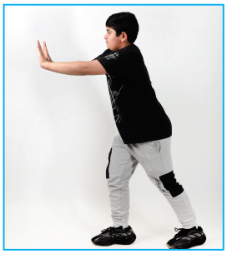
استراتيجية
الملاحظة
و الاكتشاف ..
هل نبذل شغلا عند دفع الجدار ؟
لاحظ
الصورة التي امامك
و اجيب عن الأسئلة
التاليه
1
2
3
4

Slide 19
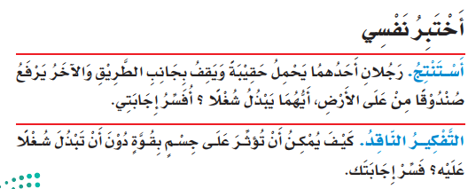
الشغل
1
2
3
4

